Slide 1
ВЛИЯНИЕ КИСЛОТНОСТИ СРЕДЫ НА ПОВЕДЕНИЕ И БИОАКТИВНЫЕ СВОЙСТВА L-ЦИСТЕИН/AgNO₃ ВОДНОГО РАСТВОРА
XXVIII Каргинские чтения Всероссийская научно-техническая конференция молодых ученых «Физика, химия и новые технологии»
Саркисян В.К.
Химико-технологический факультет
Кафедра физической химии
Тверь 2022
Научный руководитель: к.х.н., доцент Д.В. Вишневецкий

Slide 2
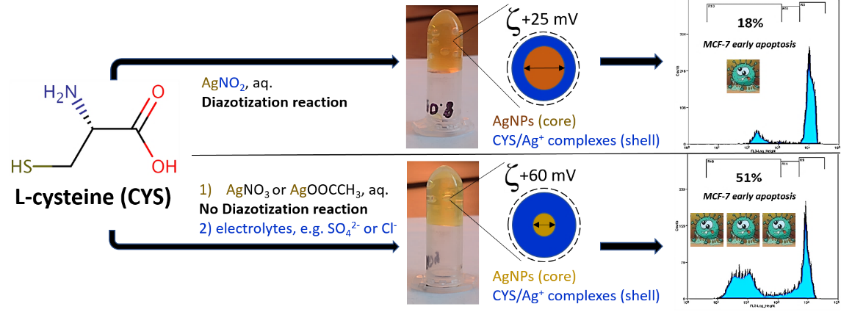
Актуальность исследования
Простейший синтез
«Зеленый» синтез
Отсутствие токсичности
Биологическая активность
D.V. Vishnevetskii, A.R. Mekhtiev, T.V. Perevozova, D.V. Averkin, A.I. Ivanova, S.D. Khizhnyak, P.M. Pakhomov,
Soft Matter, 2020, 16, 9669-9673
Soft Matter, 2022, In Print.

Slide 3
Цель исследования
В настоящей работе мы использовали L-цистеин/AgNO₃ водный раствор (ЦСР), который является предшественником геля, для уточнения структуры агрегатов, образующихся в этом растворе, и дополнительного понимания их взаимодействия с раковыми клетками карциномы линии MCF-7.
ЦСР
MCF-7
3

Slide 4
Результаты и их обсуждение
Рисунок 1. (Слева) a - исходный ЦСР; b,c - постепенное добавление KOH к ЦСР; d - водный раствор AgNO₃; e,f - постепенное добавление KOH к AgNO₃. (Справа) Предполагаемая структура агрегатов в растворе ЦСР согласно работам: D.V. Vishnevetskii, A.R. Mekhtiev, T.V. Perevozova, D.V. Averkin, A.I. Ivanova, S.D. Khizhnyak, P.M. Pakhomov,
Soft Matter, 2020, 16, 9669-9673
Soft Matter, 2022, In Print.
.
4

Slide 5
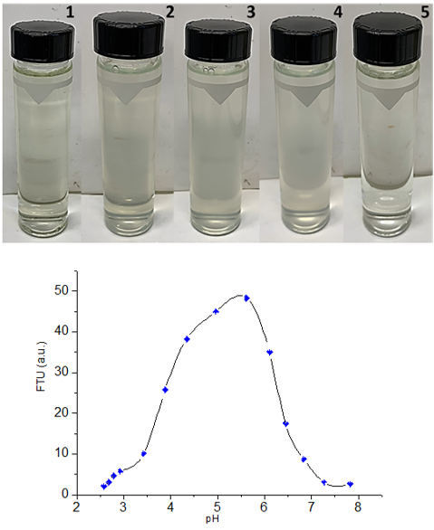
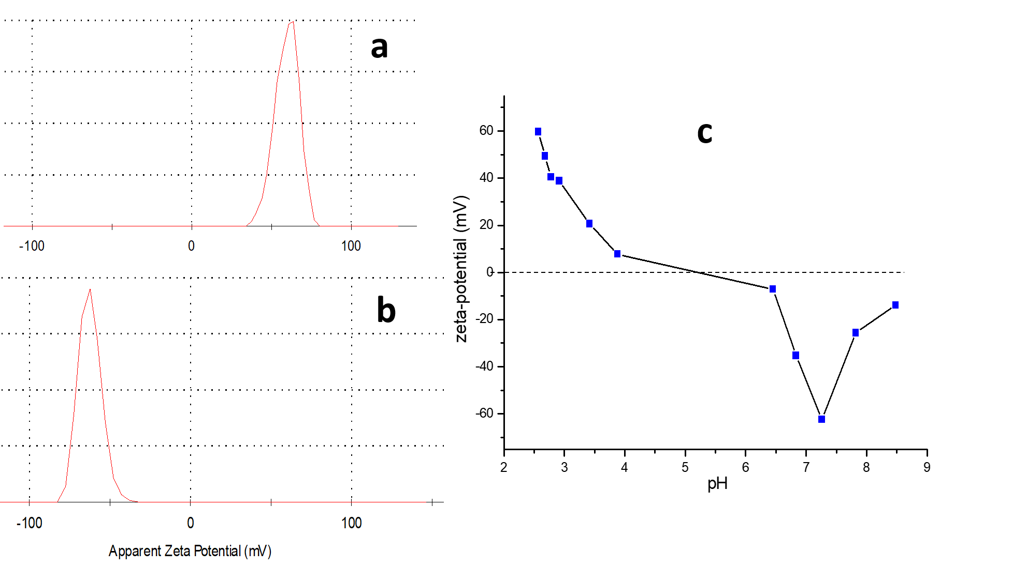
Рисунок 2. (Вверху) ЦСР с различным pH: 1 - 2,57; 2 - 3,96; 3 - 5,61; 4 - 6,10; 5 - 7,26. (Внизу) Зависимость мутности (FTU - Formazine Turbidity Unit) от pH ЦСР.
Рисунок 3. a - дзета-потенциал ЦСР (pH=2,57); b - дзета-потенциал ЦСР (pH=7,26); c - зависимость дзета-потенциала ЦСР от pH.
5

Slide 6
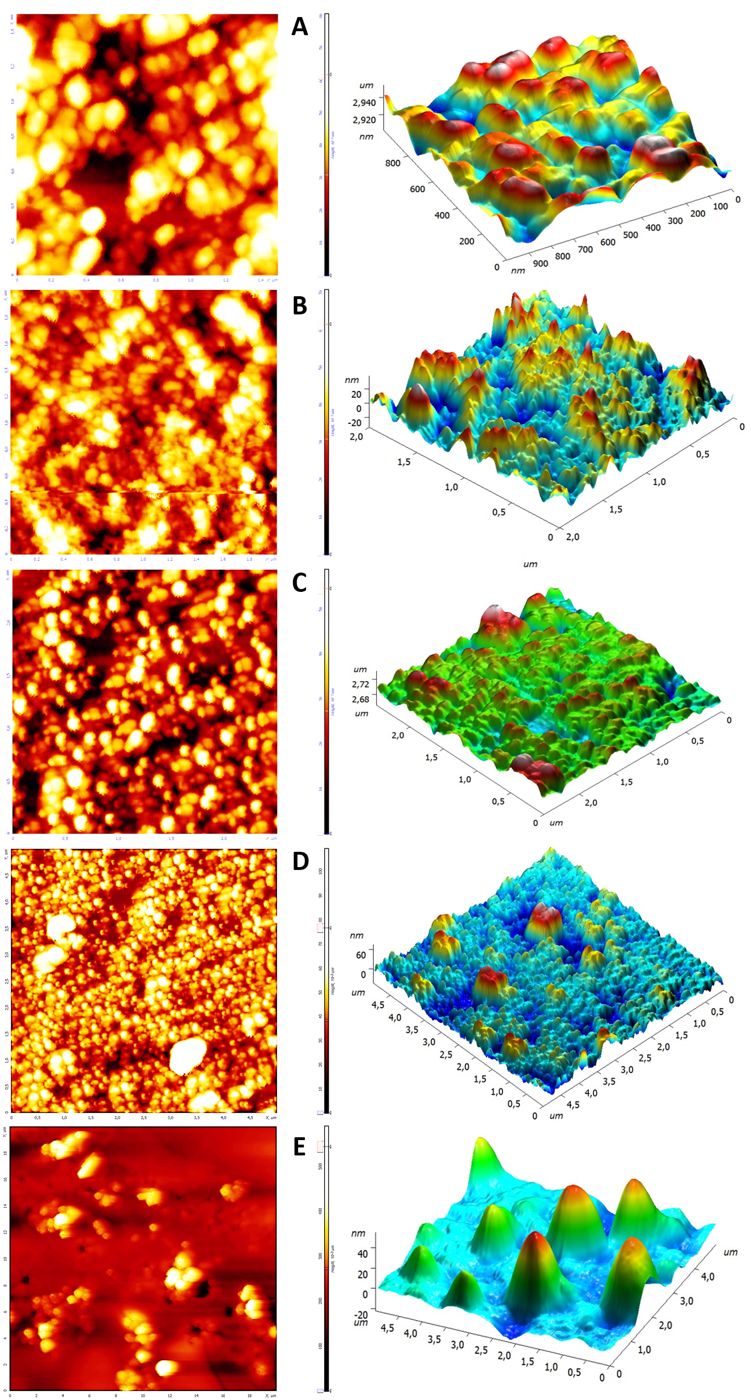
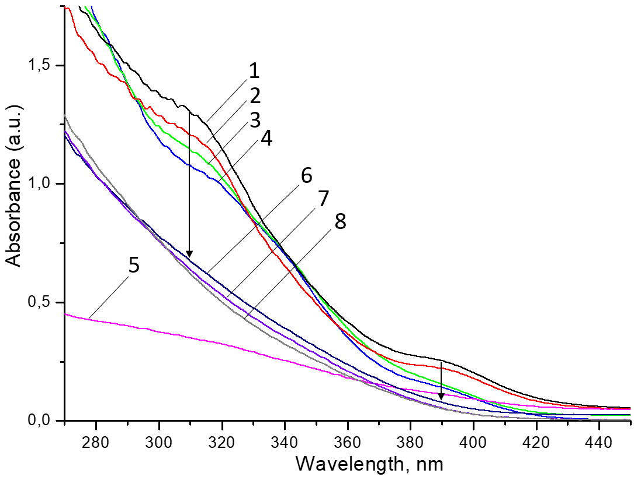
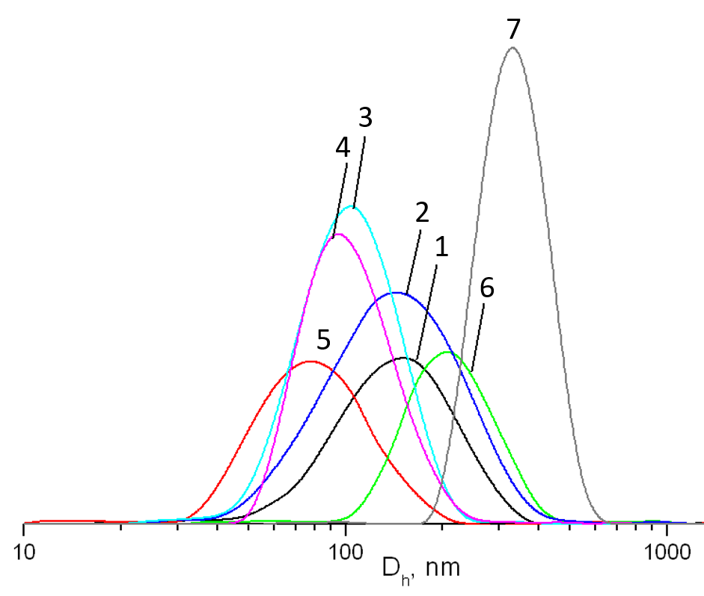
Рисунок 4. УФ-спектры ЦСР с различным pH: 1 - 2,57; 2 - 2,92; 3 - 3,48; 4 - 3,96; 5 - 4,34 - 6,10; 6 - 6,83; 7 - 7,26; 8 - 8,48.
Рисунок 6. АСМ-изображения (слева) и их профили (справа) ЦСР с различным рН: A - 2,57; B - 3,48; C - 6,83; D - 7,83; E - 8,48.
Рисунок 5. Распределение частиц по размерам в ЦСР с различным pH: 1 - 2,57; 2 - 3,48; 3 - 6,45; 4 - 6,83; 5 - 7,26; 6 - 7,83; 7 - 8,48.
6

Slide 7
Оценка биологической активности
Рисунок 7. Цитотоксичность (МТТ-тест) ЦСР для раковых клеток MCF-7 (а) и нормальных клеток Wi-38 (b) при различных рН ЦСР: 1 - 2.57; 2 - 3.48; 3 - 6.83; 4 - 7.26; 5 - 8.48.
7

Slide 8
Благодарности 1) ВНИИФТРИ, Аверкину Д.В. за измерение дзета-потенциала образцов. 2) ТвГУ, Семеновой Е.М. за исследование образцов методом АСМ. 3) ИБМХ им. Ореховича, Мехтиеву А.Р. за исследование биологической активности образцов.
Работа выполнена в рамках гранта РНФ № 21-73-00134 на оборудовании ЦКП ТвГУ и ИБМХ им. В.Н. Ореховича.
8

